Slide 1



Pronouns – כינויי גוף
תקציר:
כאן תוכלו לתרגל את המילים של כינויי הגוף ואת מקומם במשפט.

Slide 2
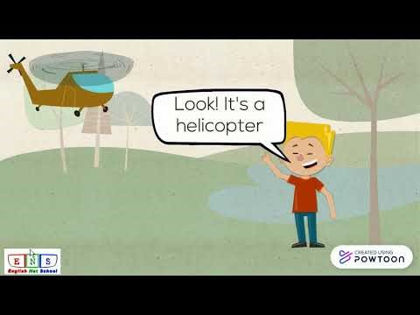
להזכירכם/ן
(לחצו על הכפתור כדי להתחיל את הוידיאו)
https://youtu.be/tyK1C5SOfzY

Slide 3
חשוב לזכור!
בכל עבודה/ מצגת/תרגיל ומבחן – תמיד יש לקרוא קודם כל את הכותרות ולעבור על כל הדפים/שיקופיות.
כך תדעו בדיוק מה צריך לעשות ומה יכול לעזור לכם ללמוד ולסיים את המטלה.
בשיקופית הבאה תראו טבלה של מילים נוספות, שמופיעות בתרגילים. זה יוכל לעזור לכם/ן.

Slide 4
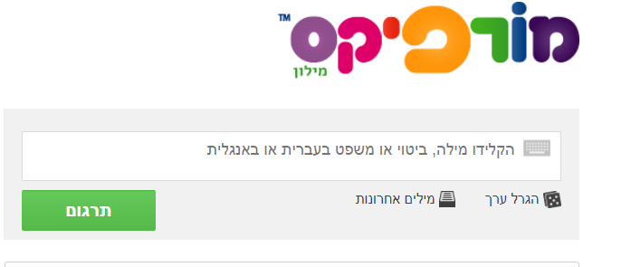
תרגיל 1:
תרגמו את המילים ( במצגת, על דף, או בעל פה) *
אנגלית | עברית
We
It
You
He
They
She
I
*הנה לינק (קישור) למורפיקס, שם תוכלו לתרגם:
http://www.morfix.co.il/

Slide 5
הנה שתי דוגמאות, בהן המילים של כינויי הגוף מבטאות שילוב של כמה שמות ו/או כמה כינויים.
English אנגלית | Hebrew עברית | הערות
You and I= We | אתה ואני=אנחנו | and = וו החיבור
He and She= They | הוא והיא= הם

Slide 6

כדי לשחק יש להעביר את המצגת למצב של מסך מלא:

Slide 7
תרגיל 2:
מה כינוי הגוף המתאים?
לחצו על כינוי הגוף, שנראה לכם/ן מתאים וראו אם עניתן/ם נכון.
** **זכרו להסתכל במחסן המילים שבשיקופית האחרונה ובכינויי הגוף בשיקופית מספר 4.
הקליקו על כינוי הגוף המתאים בטור השני
Talya | he, she
The cat | you, she, it
The baby | I, he, it
Mom/mother | she, they
You and I | we, they
Ben | you, he
Ben and Or | you, we, they
Dad/father | he, we, they

Slide 8


YES

Slide 9

NO

Slide 10
תרגיל 3 (במסך מלא):
הקליקו על התרגום הנכון למשפט (הקליקו על מספר 1 או על מספר 2)
I love mom | 1. אני אוהבת את אמא 2. את אוהבת את אמא
You read a book | 1. אתן קראתן ספר 2. הוא קרא ספר
We go to school | 1. הם הולכים לביה"ס 2. אנחנו הולכים לביה"ס
They jump high | 1. הם/ן קופצים/ות גבוה 2. אתם קופצים גבוה
It climbs a tree | 1. הוא מטפס על עץ 2. זה מטפס על עץ

Slide 11
Glossary – מחסן מילים
English - אנגלית | Hebrew - עברית
Go to school | ללכת לבי"הס
and | ו (וו החיבור)
the | ה (הא הידיעה)
baby | תינוק/ת
Mom/mother | אמא
Dad/father | אבא
Ben, Talya, Or | שמות של אנשים.ילדים/ות
a | סימן של דבר שמופיע ביחיד (רק אחד)
love | אוהב/ת
Jump high | לקפוץ גבוה
cat | חתול

